Slide 1

Analyse des ventes LAPAGE
Julien Séré – Data Analyst
Notes:
REMARQUE :
Pour remplacer l’image sur cette diapositive, sélectionnez-la et supprimez-la. Cliquez ensuite sur l’icône Images dans l’espace réservé pour insérer votre image.

Slide 2
Sommaire
Téléchargement et introduction des données
Traitement des valeurs manquantes
Normalisation des types de données
Création de variables utiles
Jointures des fichiers
Analyses exploratoires et univariées
Corrélations
Conclusion

Slide 3

Téléchargement et introduction des données
Produits
Clients
Transactions
Jointure outer
Jointure outer
Merge
687 555 observations
21 produits n’ont pas été vendus
21 clients sont inscrits mais ne sont pas passés à l’achat

Slide 4

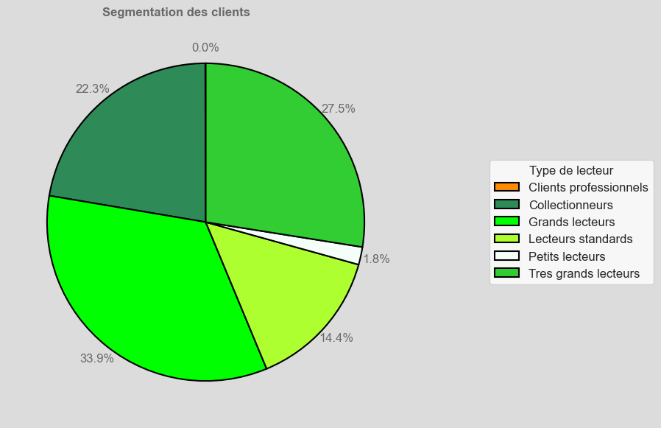
Création de variables utiles
Variable âge
Date time adaptés (par jour/mois)
Segmentation par type de lecteurs

Slide 5

Analyses Exploratoires et univariées

Slide 6
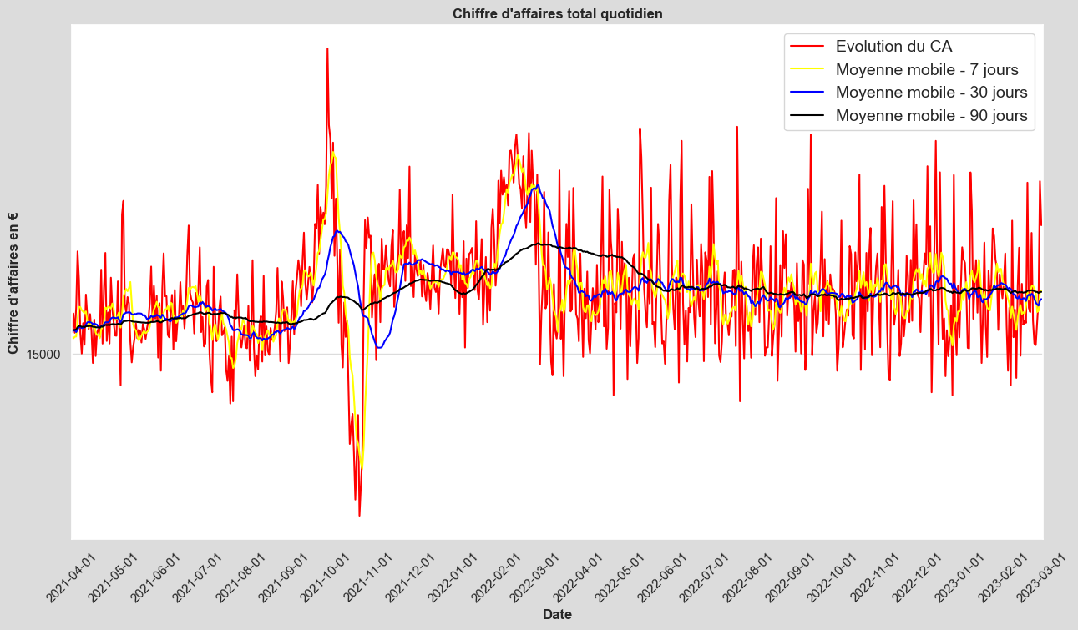
Chiffre d’affaires

Slide 7
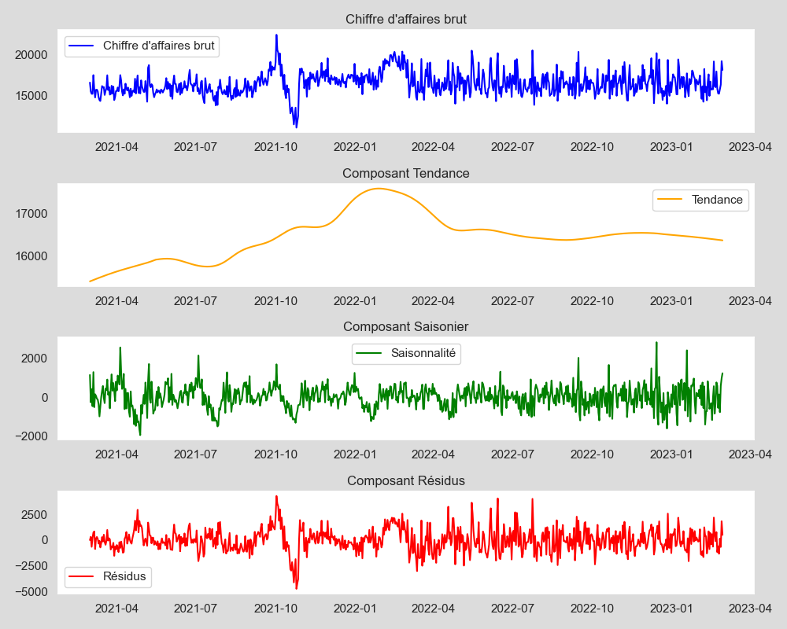
Moyennes mobiles

Slide 8
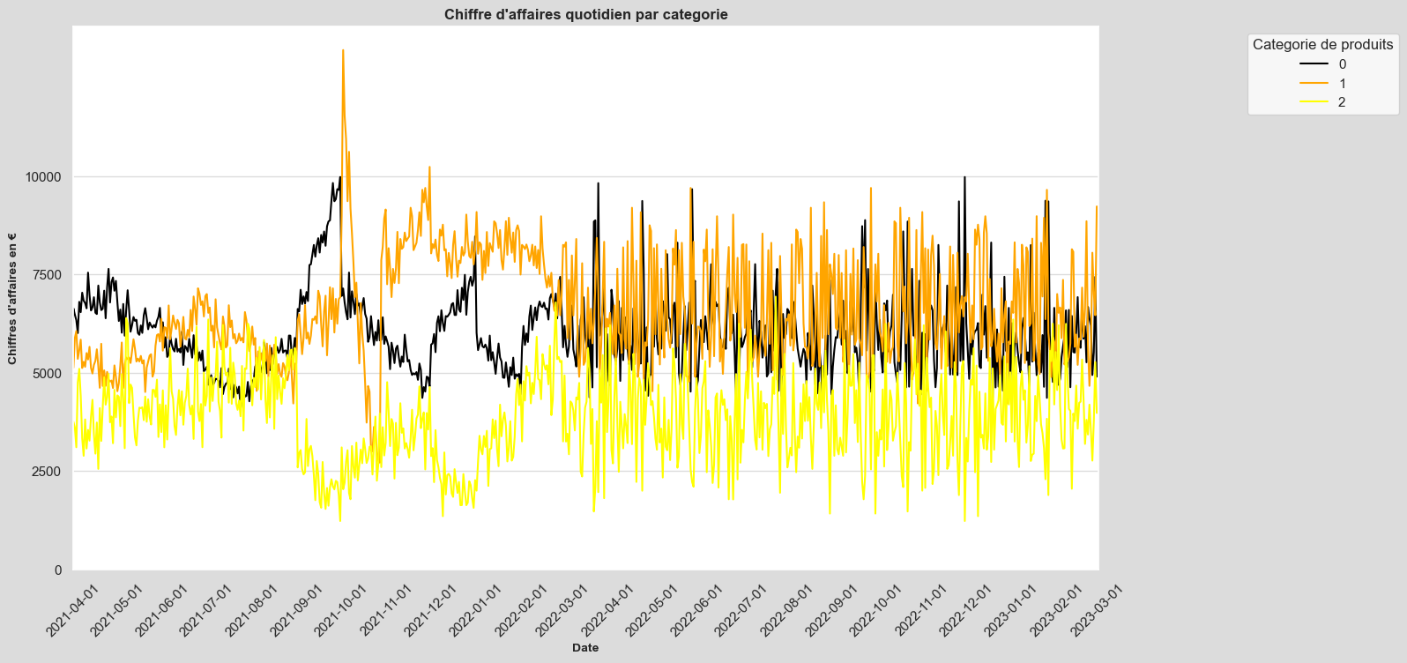
Chiffre d’affaires par catégorie

Slide 9
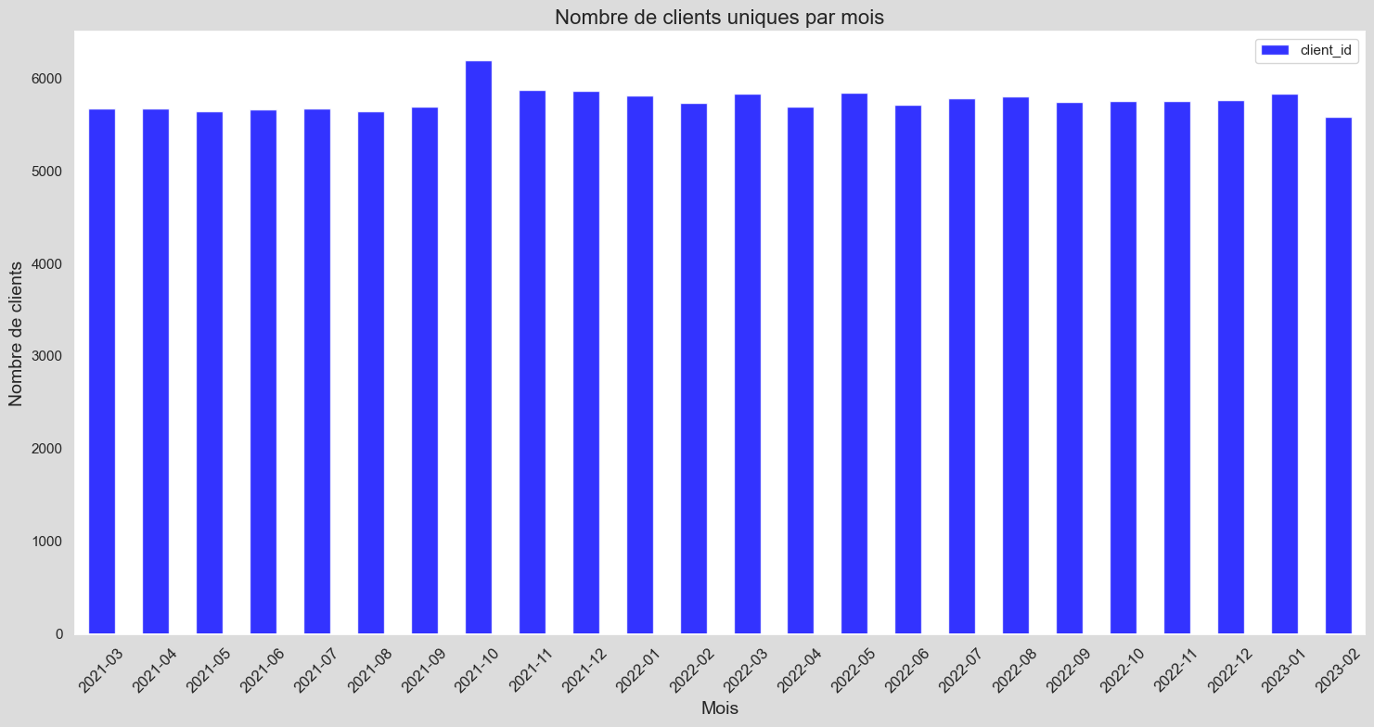
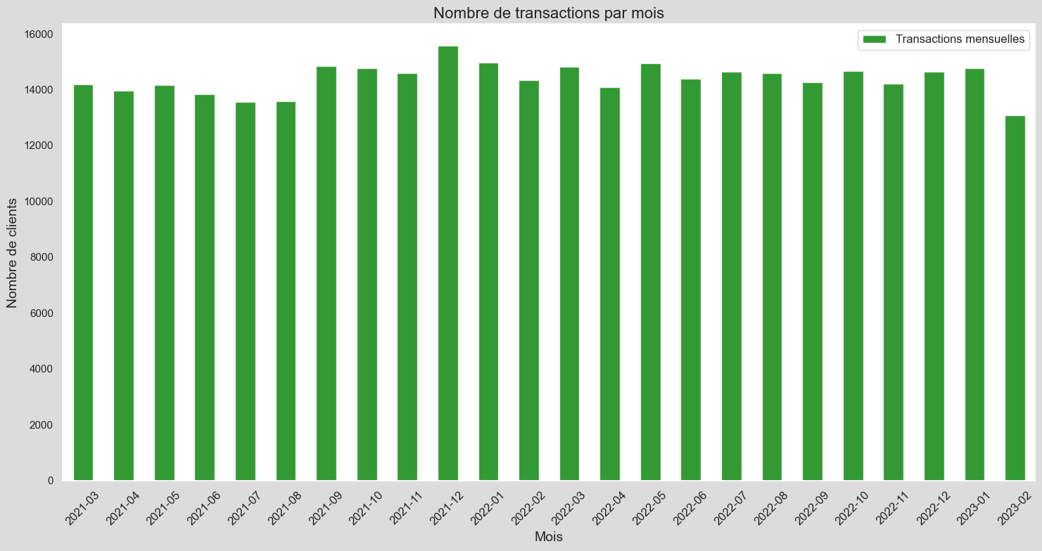
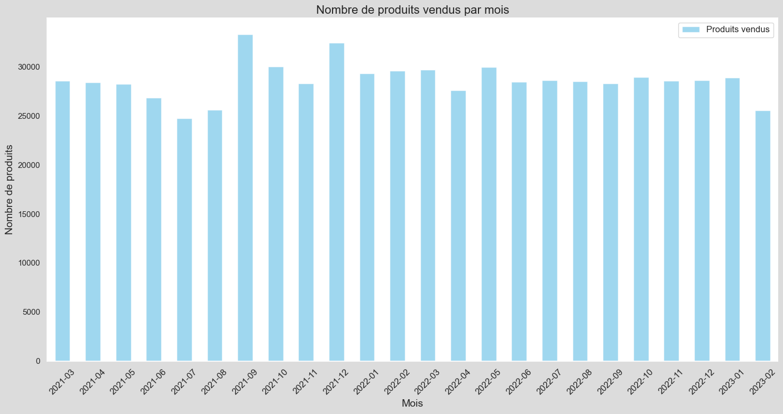
Statistiques par mois

Slide 10
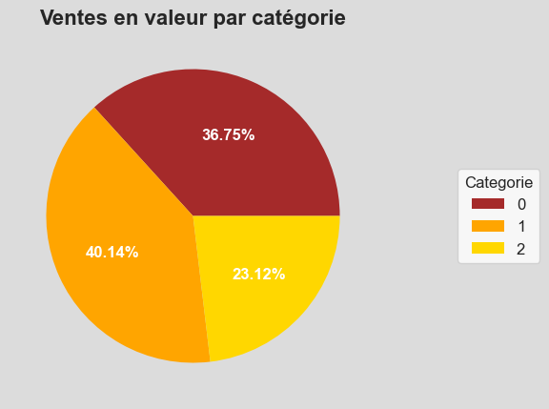
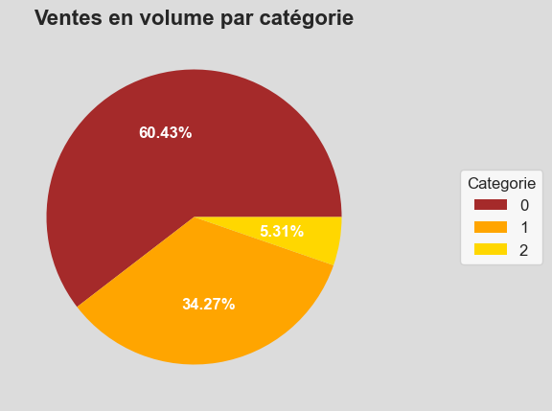
Ventes par catégories

Slide 11
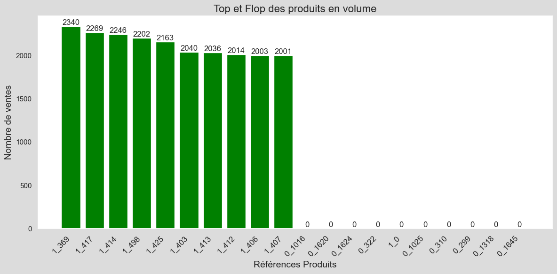
Top/Flop des produits LAPAGE

Slide 12
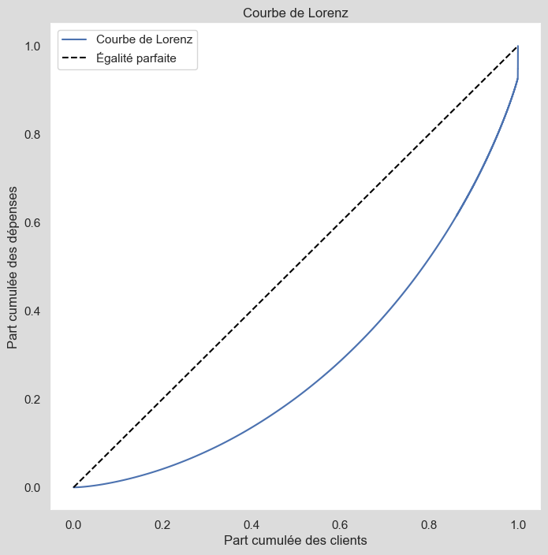
Concentration du C.A

Slide 13
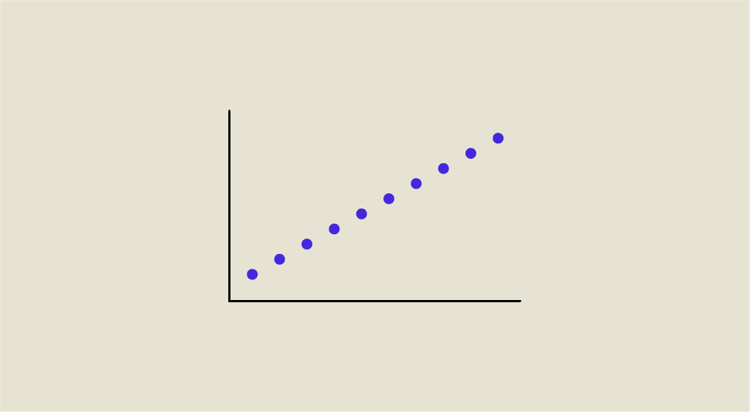
Corrélations

Slide 14
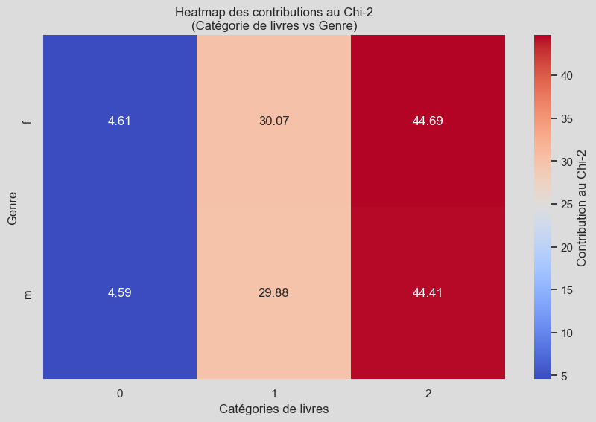
Interdépendance entre le genre des clients et les catégories de livres achetés
Statistique Chi-2: 158.25417617304882
Valeur p: 4.3205822283997063e-35
=> Interdependance marquée sur les catégories 1 et 2.

Slide 15
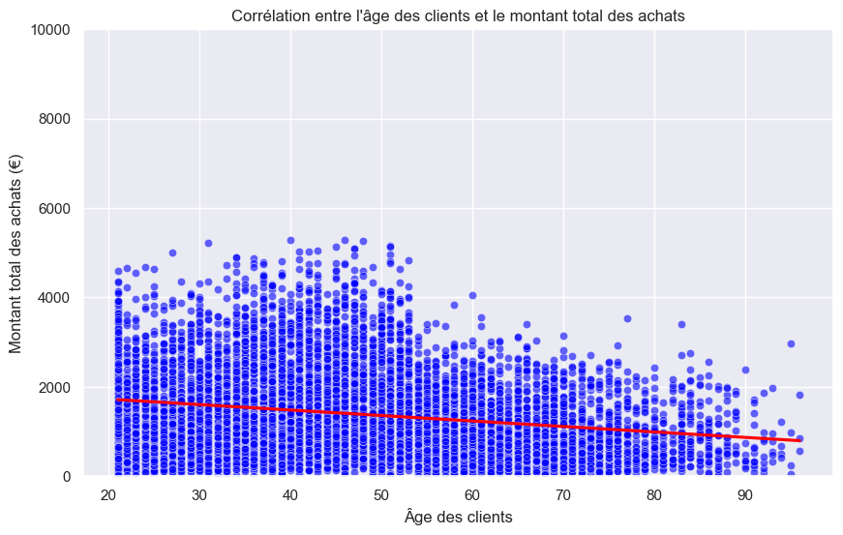
Corrélation entre l'âge des clients et le montant total des achats
Statistique de Spearman :
-0.18437922668402615
Valeur p : 1.2375767775277552e-66
=> Corrélation faible : Les personnes plus âgés tendent à dépenser moins

Slide 16
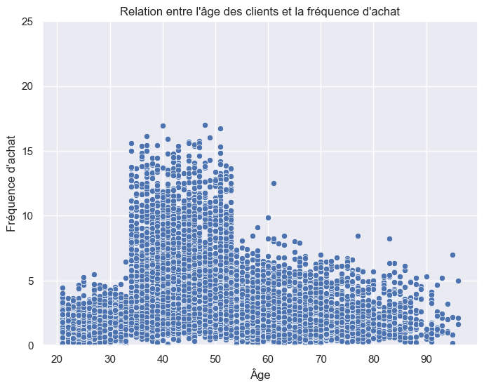
Corrélation entre l'âge des clients et la fréquence d'achat
Coefficient de corrélation de Spearman: 0.11776609189369824
Valeur p: 6.100470512675825e-28
=> Corrélation : Il existe une relation significative mais très faible entre l'âge et la fréquence d'achat.

Slide 17
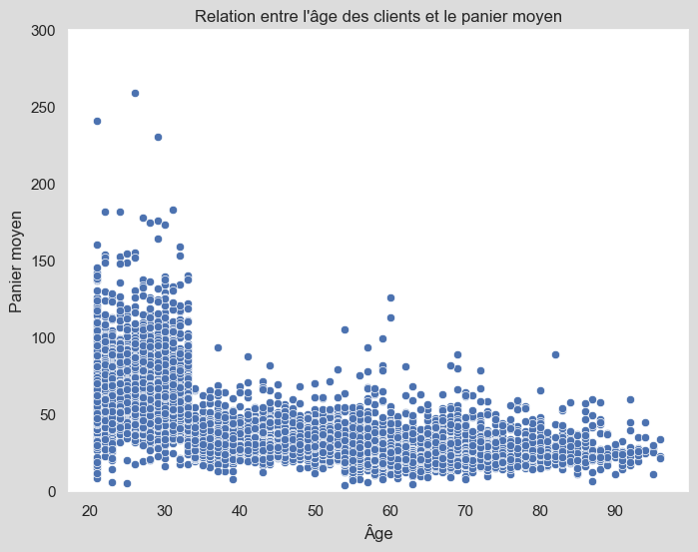
Corrélation entre l'âge des clients et la taille du panier moyen
Statistique de Spearman :
-0.7004399832703465
Valeur p : 0.0
=> Corrélation forte et négative

Slide 18
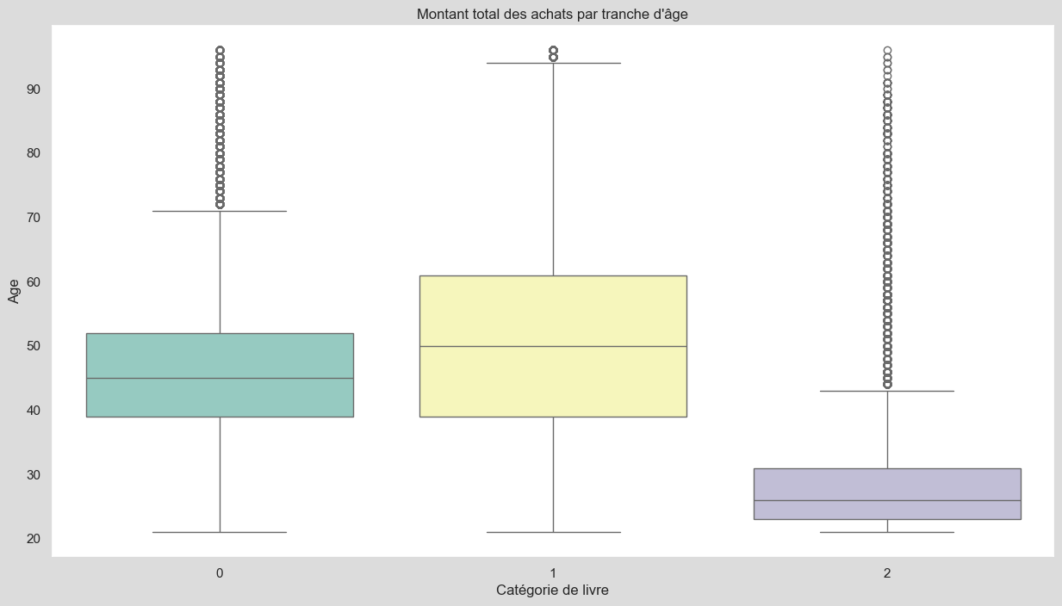
Corrélation entre l'âge des clients et la catégorie des livres achetés
Statistique de Kruskal-Wallis : 78458.438
p-value : 0.000
=> Corrélation significative entre les classes d'âge et les catégories de livres

Slide 19
Conclusions et recommandations
Conclusions :
Les collectionneurs représentent la majorité du chiffre d'affaires (près de 50 %), suivis par les très grands lecteurs (25 %), tandis que les petits lecteurs contribuent à moins de 1 %.
L'indice de Gini élevé (0,74) révèle une distribution très inégalitaire des ventes : quelques produits dominent largement les revenus.
Chute marquée en octobre 2021, ponctuelle.
Les clients professionnels représentent 7 % du chiffre d'affaires global, avec seulement 4 clients identifiés
Focus nécessaire sur les clients professionnels ou collectionneurs en développant des offres spécifiques
Optimisation des produits à succès (principe de Pareto)
Chute des ventes en octobre 2021 concentrée sur la catégorie 1 : Cause de rupture ? Problèmes marketing ? Manque de données ?
La catégorie 0 domine en volume mais non en valeur. Cela pourrait indiquer une offre déséquilibrée.

